Slide 1

Día, Fecha:
Miércoles, 04/02/2026
Hora de inicio:
17:20
SEMINARIO DE SISTEMAS 2 P
JAVIER ANDRÉS VALDEZ GONZÁLEZ

Slide 2

Anuncios
Asignación DTT
Calificación HT1

Slide 3
Agenda
  Definición de cubo multidimensional
  Modelos Estrella, Copo de Nieve, Constelación
  Dimensiones y jerarquías
  Grano
  Proceso recomendado para diseñar un cubo
  RECESO
  Modelado de cubo OLAP
  HOJA DE TRABAJO 2

Slide 4
Definición de cubo multidimensional
Un cubo multidimensional OLAP, en el enfoque de Ralph Kimball, es una estructura de análisis que organiza la información en medidas (valores numéricos de desempeño del negocio) y dimensiones (ejes descriptivos como producto, cliente, lugar y tiempo) para permitir consultas y análisis por múltiples perspectivas.
Es conceptualmente equivalente a un esquema estrella (tabla de hechos y tablas de dimensiones), pero implementado como “cubo” para facilitar el análisis y, a menudo, mejorar el rendimiento mediante agregaciones.
Regla práctica: antes de pensar en herramientas, define la pregunta de negocio y la granularidad.
Esto evita modelos sobredimensionados o medidas incoherentes.

Slide 5
Estrella, copo de nieve y constelación

Slide 6
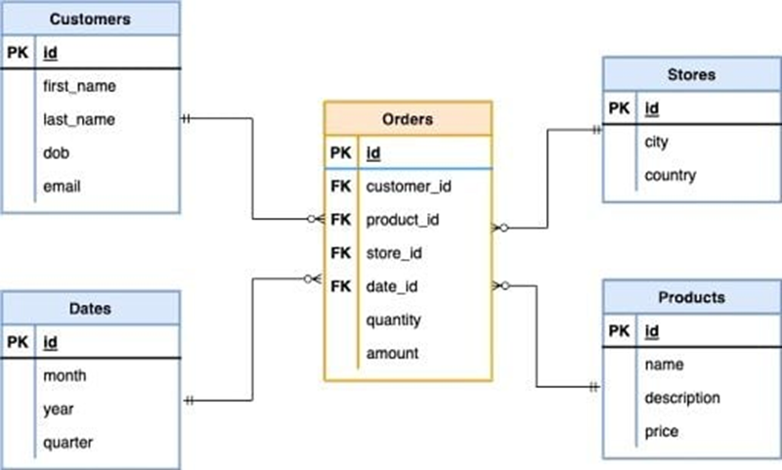
Estrella

Slide 7
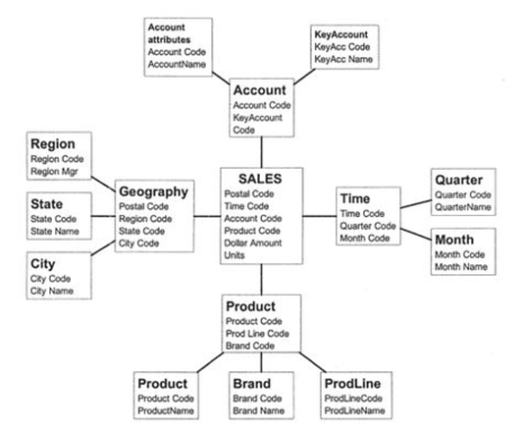
Copo de nieve

Slide 8
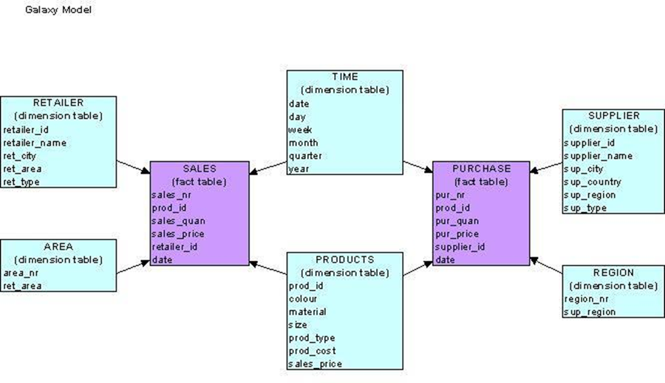
Constelación

Slide 9
¿Cuál es mejor?
DEPENDE

Slide 10
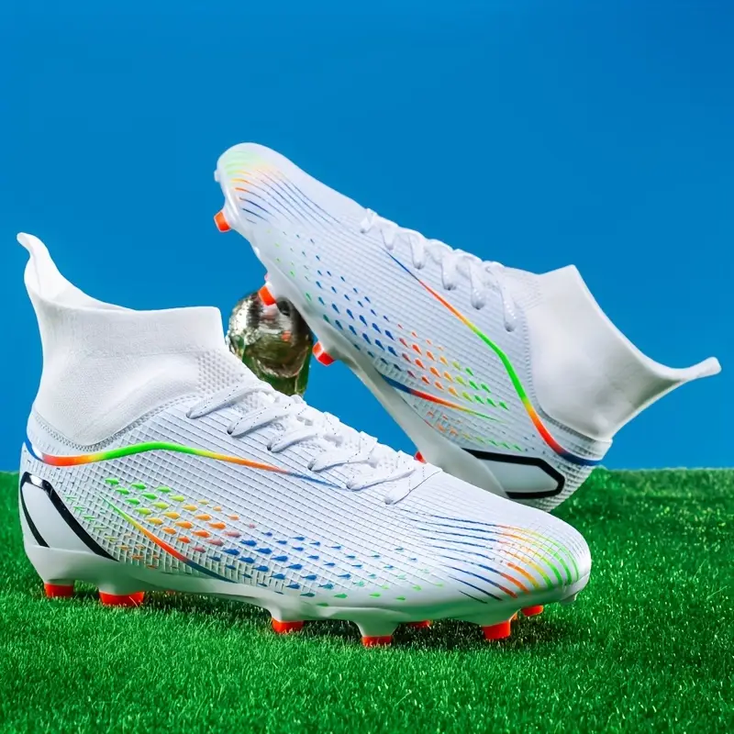
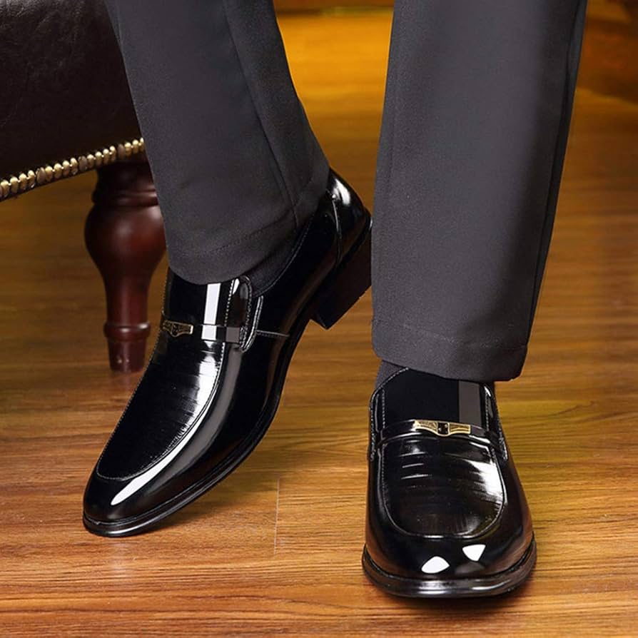
Diseño

Slide 11
Satisfacer Requerimientos
Tipo de análisis esperado
Volumen de datos
Frecuencia de carga
Nivel de detalle (grano)
Herramientas BI
Usuarios (negocio vs. técnicos)
Mantenibilidad.
El objetivo es equilibrar rendimiento, claridad y flexibilidad según lo que el cliente necesita.

Slide 12
Modelo Estrella (Star Schema)
Ventajas:
Muy fácil de entender para negocio (modelo intuitivo).
Consultas más simples (menos joins) generalmente mejor rendimiento en BI.
Ideal para autoservicio y reportes frecuentes.
Desventajas:
Puede requerir más control en ETL para mantener consistencia de atributos repetidos.
Cuándo usarlo:
Cuando el cliente prioriza simplicidad y velocidad de consulta.
Equipos BI que necesitan un modelo “amigable” para usuarios no técnicos.
Cuándo evitarlo:
Cuando la duplicación de datos en dimensiones se vuelve un problema serio.

Slide 13
Modelo Copo de Nieve (Snowflake)
Ventajas:
Menos redundancia en dimensiones (mejor integridad y consistencia).
Puede mejorar cargas/actualizaciones de atributos muy compartidos.
Desventajas:
Más joins, consultas más complejas y potencialmente más lentas.
Menos amigable para usuarios de negocio (más difícil de explorar).
Cuándo usarlo:
Cuando hay jerarquías complejas y catálogos grandes
Cuándo evitarlo:
Si el enfoque es autoservicio y rapidez de modelado/reportes.
Si las herramientas o el performance sufren por exceso de joins.

Slide 14
Modelo Constelación
Ventajas:
Permite análisis cruzado entre hechos con dimensiones consistentes.
Reduce duplicación de dimensiones entre “marts” separados.
Desventajas:
Requiere estandarizar dimensiones (conformed dimensions) y reglas claras.
Puede complicar el ETL y el control de calidad de datos.
Cuándo usarlo:
Cuando el cliente necesita integrar varias áreas y comparar procesos.
Cuando existen múltiples hechos con granos distintos pero dimensiones comunes.
Cuándo evitarlo:
Si el alcance es pequeño (un solo proceso)

Slide 15
Grano
El grano es la definición exacta de “qué representa una fila” en la tabla de hechos (y por extensión, el nivel base de detalle del cubo). En otras palabras: la unidad mínima de análisis que tu modelo asegura de forma consistente.
Ejemplo: “Una fila = una línea de factura (producto vendido) por tienda y por día”.
Granularidad
La granularidad es el nivel de detalle del grano.
Se expresa como “más granular” más detalle, más filas o “menos granular” más agregado, menos filas.
Ejemplo: por transacción → por día → por mes (va de más a menos granular).

Slide 16
¿Por qué es crítico definir el grano?
Evita errores de agregación: si el grano no está claro, aparecen totales duplicados, promedios incorrectos o conteos inflados.
Define el diseño del modelo estrella: qué dimensiones se conectan, qué llaves deben existir y qué medidas son válidas.
Impacta, rendimiento y almacenamiento: más granular = más filas = más costo de almacenamiento; menos granular = menos detalle para analizar.

Slide 17
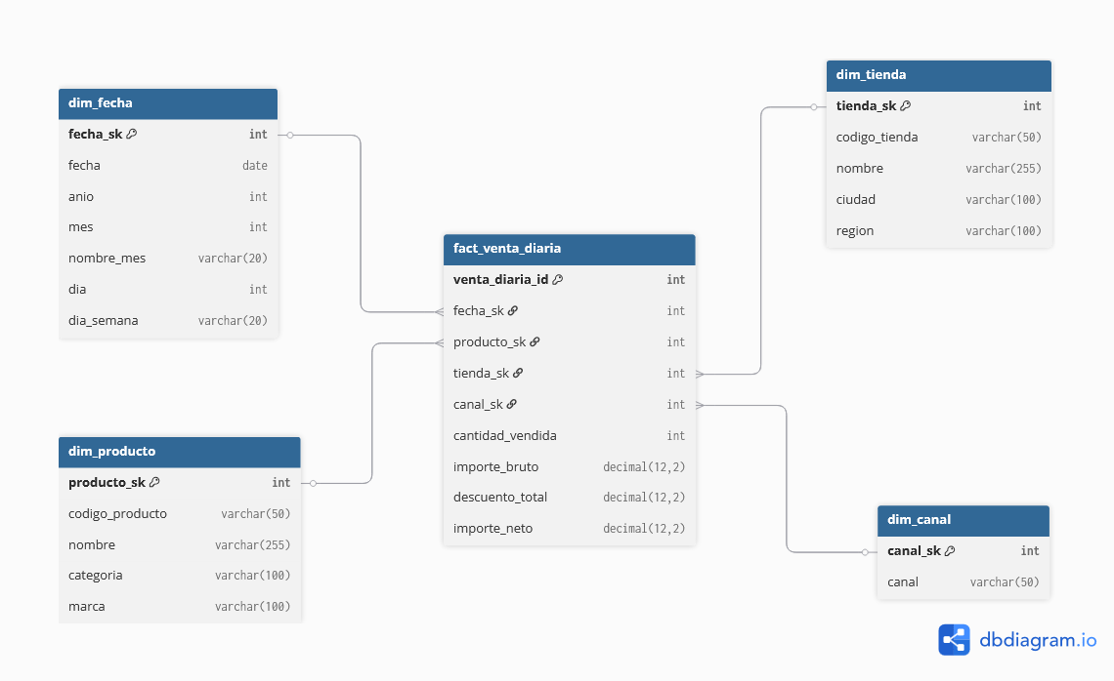
Grano: 1 fila = Ventas agregadas por (Fecha, Producto, Tienda, Canal)

Slide 18
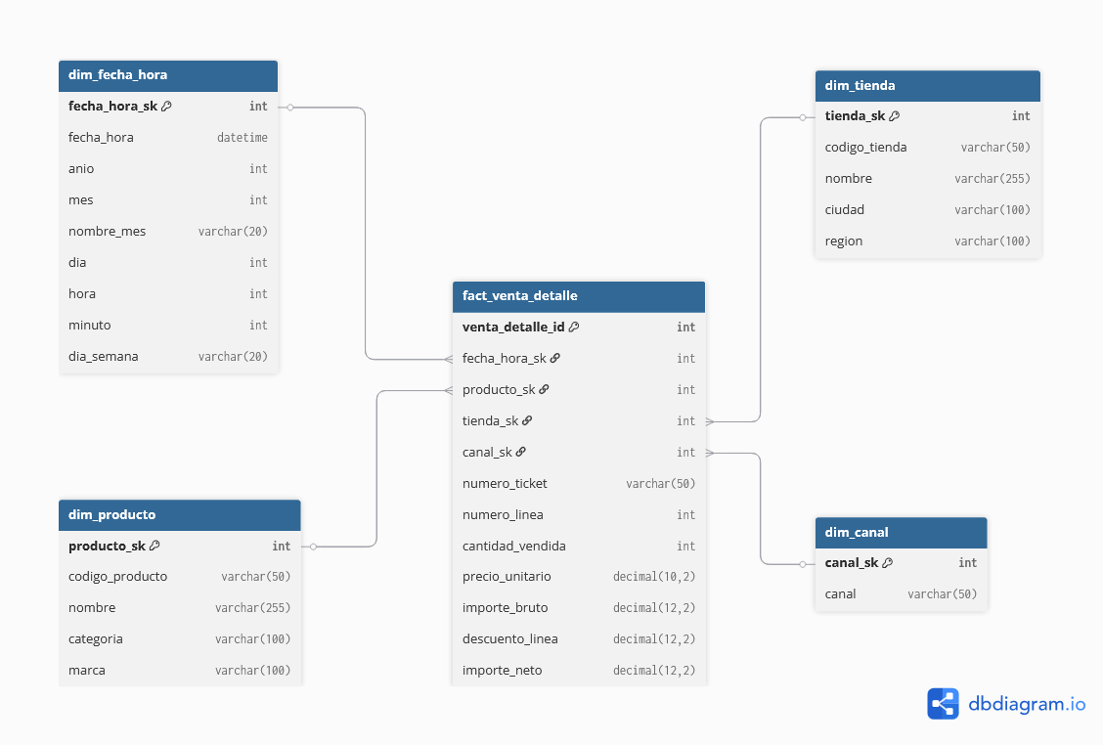
Grano: 1 fila = Línea de ticket/factura (Producto) por transacción, Fecha Hora, Ticket, Producto, Tienda, Canal

Slide 19
Dimensiones y jerarquías
Las dimensiones describen el contexto de un hecho.
Su diseño impacta directamente la experiencia de análisis: si la dimensión no refleja el lenguaje del negocio, el cubo será difícil de usar.

Slide 20
Dimensiones de Cambio Lento
(SCD – Slowly Changing Dimensions)
En un modelo estrella, las dimensiones de cambio lento describen cómo se gestionan los cambios en atributos de una dimensión a lo largo del tiempo (por ejemplo: dirección del cliente, categoría del producto, zona de la tienda). La decisión del tipo SCD depende de si el negocio necesita conservar el historial, reemplazar el valor o mezclar ambas cosas.

Slide 21
SCD Tipo 0 – “No se cambia”
Qué hace: El atributo queda fijo; no se actualiza aunque cambie en la fuente.
Cuándo usarlo: Identificadores o atributos “de referencia” que no deben cambiar en el DW (ej. fecha de nacimiento registrada, código interno inicial).
Ventaja: Consistencia total del dato histórico.
Desventaja: No refleja cambios reales.

Slide 22
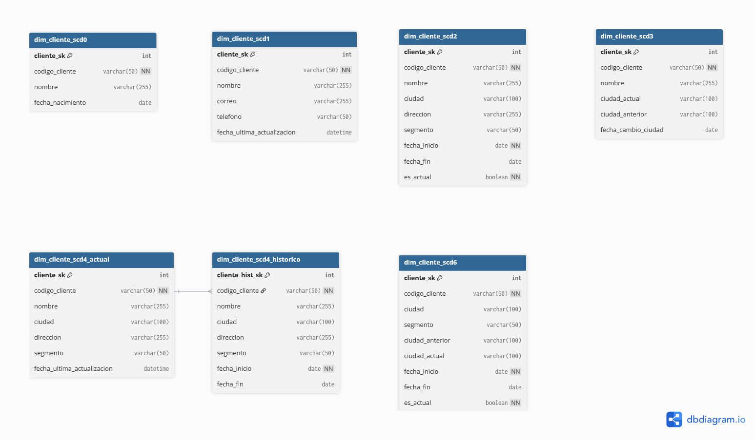

Slide 23
SCD Tipo 1 – “Sobrescribir”
Qué hace: Actualiza el valor y pierde el historial (se reemplaza el anterior).
Cuándo usarlo: Correcciones de errores o datos que no requieren trazabilidad (ej. corrección de nombre mal escrito, email).
Ventaja: Simple y eficiente.
Desventaja: No permite análisis histórico “como era antes”.

Slide 25
SCD Tipo 2 – “Historial completo”
Qué hace: Crea un nuevo registro cuando cambia un atributo, manteniendo el anterior como histórico (con vigencia).
Cuándo usarlo: Cuando el negocio necesita ver el pasado tal como ocurrió (ej. cliente cambia de ciudad, producto cambia de categoría, tienda cambia de región).
Ventaja: Trazabilidad e historial real.
Desventaja: Aumenta filas y complejidad en ETL/consultas.

Slide 27
SCD Tipo 3 – “Historial limitado”
Qué hace: Guarda el valor actual y uno anterior (o pocos) en columnas separadas.
Ejemplo: ciudad_actual, ciudad_anterior.
Cuándo usarlo: Cuando solo interesa comparar “antes vs ahora” (ej. cambio de segmento reciente).
Ventaja: Fácil para ciertos reportes comparativos.
Desventaja: Historial muy limitado (no sirve para múltiples cambios).

Slide 29
SCD Tipo 4 – “Histórico en tabla separada”
Qué hace: La dimensión principal conserva el dato actual y el histórico se guarda en una tabla histórica aparte.
Cuándo usarlo: Cuando se quiere aislar el histórico por tamaño/rendimiento, pero mantener la dimensión “limpia” para el uso diario.
Ventaja: Control del volumen y rendimiento.
Desventaja: Modelo más complejo (más tablas, más ETL).

Slide 31
SCD Tipo 6 – “Híbrido (1 + 2 + 3)”
Qué hace: Combina historial completo (Tipo 2) con columnas de “actual” (Tipo 1) y/o “anterior” (Tipo 3).
Cuándo usarlo: Cuando se necesita análisis histórico y, al mismo tiempo, acceso rápido al valor vigente sin joins complejos.
Ventaja: Muy flexible para BI.
Desventaja: Mayor complejidad y riesgo de inconsistencias si el ETL no es riguroso.

Slide 33
Proceso recomendado para diseñar un cubo
Una secuencia práctica (de negocio a modelo):
1. Elegir el proceso de negocio (ventas, inventario, devoluciones) y su granularidad.
2. Definir preguntas de negocio (qué decisión se quiere apoyar).
3. Diseñar la tabla de hechos (medidas atómicas) y asegurar claves a dimensiones.
4. Diseñar dimensiones con atributos y jerarquías.
5. Probar con consultas y ajustar el modelo.

Slide 34

Gracias por su atención

Slide 35
Receso de 5 minutos

Slide 36
Nombre de la actividad
Hoja de trabajo 2
Hora de inicio
18:20
Cantidad Participantes
53
Hora de fin:
19:00
Doy fe que esta actividad está planificada en dtt (Sí/No):
SI
Duración (min)
40
Participantes: llenar las siguientes cajas de texto (tomar información del chat del meet)
JOSUE DANIEL SOLIS OSORIO
202001574
NAOMI RASHEL YOS CUJCUJ
202001814
LUIS EMILIO RIVERA YURRITA
202004712
ANGEL GUILLERMO ARREAGA BARRIENTOS
202004762
FREDY SAMUEL QUIJADA CEBALLOS
202004812
ANA LUCIA FLETES ORDOÑEZ
202010003
RAMIRO AGUSTÍN TÉLLES CARCUZ
202010044
SERGIO SEBASTIÁN SANDOVAL RUIZ
202010298
ANGELA MARÍA ESTHER ESCOBAR ALVAREZ
202100019
AIDA ALEJANDRA MANSILLA ORANTES
202100239
CARLOS JOSE BLANCO GUZMAN
202100250
KEVIN JOSUE SANTOS SALAZAR
202101007
JOSHUA ALEXANDER VASQUEZ DEL AGUILA
202102407
JORGE ALEJANDRO DE LEÓN BATRES
202111277
MELVIN ALEXANDER VALENCIA ESTRADA
202111556
JOSÉ DANIEL GUZMÁN HERNÁNDEZ
202111612
EDGAR JOSÍAS CÁN AJQUEJAY
202112012
DOMINIC JUAN PABLO RUANO PEREZ
202200075
ROBERTO MIGUEL GARCÍA SANTIZO
202201724
CARLOS FERNANDO ENRIQUE LOPEZ GARCIA
202210108
LUIS FERNANDO GÓMEZ RENDÓN
201801391
PABLO DANIEL FERNÁNDEZ CHACÓN
201807411
JUAN JOSÉ GERARDI HERNÁNDEZ
201900532
KEVIN EDUARDO CASTAÑEDA HERNÁNDEZ
201901801
CLAUDIA PAOLA ALONZO HERNÁNDEZ
201902246
JONATHÁN ALEXANDER SÁNCHEZ BARRIOS
201903022
CARLOS ESTUARDO MONTERROSO SANTOS
201903767
LUIS RAFAEL MÉNDEZ LIVAR
201903887
RONY OMAR MIGUEL LOPEZ
201905750
DANIEL MOISES CHAN PELICO
201906099
BYRON ESTUARDO SOLIS GONZALEZ
201906588
JAVIER ALEJANDRO MONTERROSO LÓPEZ
201700831
BYRON JOSUÉ PAR RANCHO
201701078
KEVIN ESTUARDO SOTOJ GARCÍA
201710130

